Slide 1
Temas del curso
Introducción una panorámica de los lenguajes
Formas de procesamiento. Organización de la memoria
Tipado
Formas de tipado. Valores y referencias. Heap. Definición por composición. Arrays
Declaraciones, variables. Ambito y tiempo de vida
Traspaso de parámetros
Boxing Unboxing
Copia. Clonación e igualdad
Notes:
El estudio y tratamiento de cada tema puede ocupar 1 o 2 semanas. A través de los seminarios-práctica se discutirá y se ampliará sobre estos y su manifestación en diferentes lenguajes

Slide 2
Antes de continuar responda a la nueva encuesta que se ha puesto ahora

Slide 3
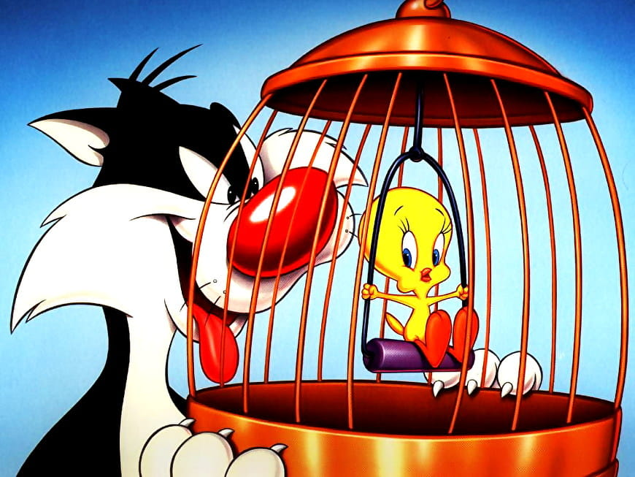


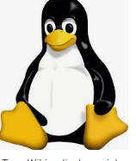

Tipado
Los animales comen
¿Cuáles de estas expresiones son verdaderas?
Las aves vuelan
Los gatos maúllan
La mascota de Linux vuela
Jerry maúlla
Jerry come
El canario Piolín vuela
Tom ladra
El animal que hay en la jaula come
Lo que hay en ese almacén vuela
Notes:
Posiblemente cuando Ud se enfrentó a la encuesta para responder a estas preguntas hubiese querido decir DEPENDE
Ud posiblemente respondió como verdadero que Piolín vuela porque en su mente ya tiene asociado a Piolín con un canario y sabe que los canarios vuelan y esa fue su intención cuando escribió el código aunque no lo expresó explícitamente, pero puede que no tenga una garantía textual de que esto se puede deducir de vision del código
Ahora si el código expresa algo como
interface Ave { …..Vuela……}
….
class Canario : Ave { …..Vuela….}
….
Ave Piolin = new Canario()
….
Piolin.Vuela

Slide 4
Tipado
¿Si esto es lo que hay dentro de la habitacion qué puedo decir sobre lo que tiene dentro si sabemos que
Vuela
avión, pájaro, globo, papalote, murciélago, …
Tiene plumas
paloma, águila, gaviota, pato, …
Nada
gaviota, pato, cisne, ganso …
Duck typing
Camina con torpeza
pato, ganso, …
Dice cuac, cuac
un pato …
¿Es un pato porque se comporta como pato o es un pato porque sabemos que en esa habitacion solo pueden haber patos?
Notes:
If it walks like a duck and it quacks like a duck, then it must be a duck
La expresion duck typing se considera introducida por Alex Martelli en 2000
Es la filosofía de tipado asumida por Python y otros lenguajes que no tienen asumen un tipado estático

Slide 5
Tipado
¿En qué momento durante el desarrollo de un software queremos saber la respuesta?
Durante la escritura del código?
Durante la compilación y antes de traducción del código a algo ejecutable (sea nativo o por máquina virtual)
Durante la ejecución de ese código
En el mundo actual del desarrollo de software, con más variedad de dispositivos, cada vez más ubicuo y más interconectado, la frontera entre Tiempo de Compilación (compiling time) y Tiempo de Ejecución (runtime) es cada vez más difusa
Notes:
Un navegador (browser) ejecutando-interpretando un guión (script) es una aplicación ejecutando otra aplicación. ¿en qué momento se detectan los errores?

Slide 6
La noción de Tipo
Al escribir un programa siempre se maneja de algún modo el concepto de tipo.
Si x es una cierta entidad (lo que hay dentro de la jaula en ejemplo anterior) y usted escribe x.Vuela es porque “supone” que le puede pedir a x que haga Vuela
En el mejor caso esto supone que Ud quisiera estar seguro antes de mandarlo a volar que en esa jaula x no hay nada que no pueda hacer Vuela
En el peor caso usted quisiera que al mandarlo a volar poder recibir un aviso que le diga “OJO lo que hay en la jaula x no puede hacer Vuela”
Pero lo que seguramente Ud no quiere es que se mande a volar lo que hay en la jaula y no tener control de lo que pueda pasar
Notes:
Un razonamiento similar puede aplicar en una notación más funcional es decir si en lugar de x.Vuela escribiese Vuela(x). De algún modo usted quiere aplicar una funcionalidad la cual conoce, porque se le ha dado un nombre Vuela o ha identificado como un tipo Volador a todo lo que puede hacer Vuela
¿Cuán anticipadamente y explícita o implícitamente se maneja el concepto de Volador para tipificar a todo lo que Vuela y para expresar explícitamente o no que x es de tipo Volador? es lo que hace a la programación más tipada estáticamente o dinámicamente?

Slide 7
Formas de Tipado
¿Cuán seguro y estaticamente queremos que no va a haber problemas si se escribe x.Vuela o cuán flexible y dinámico se quiere poder ejecutar el código x.Vuela por si en el flujo de ejecución el valor de lo que hay en x puede volar?
¿Qué Ud presupone que ocurra cuando en su programa escribe algo como i = i + 1?
Que nos de error si no se ha expresado estáticamente (es decir que está dicho explícitamente o puede deducido del texto del código sin depender del flujo de ejecución) que lo que hay en i es “sumable con 1”
Que en dependencia de lo que haya en i durante la ejecución haga la suma pero que si no es algo sumable nos de excepción
Que el CPU sume 1 a cualquiera sea el valor que haya en la memoria asociada a i
Notes:
De hecho hasta a nivel de hardware hay cierto nivel de protección de tipo. El CPU puede dar error si se intenta realizar una operación aritmética de punto flotante (digamos correspondiente a un float o doble en su código fuente) y el operando no está en una representación correcta de punto flotante.
Sin embargo, como cualquier secuencia de bits en memoria puede representar un número entero, a nivel de hardware si se manda a sumar 1 a lo que haya en memoria siempre lo ejecutará con el peligro de que Ud tenga resultados erróneos sin darse cuenta ¿Usted desea eso?

Slide 8
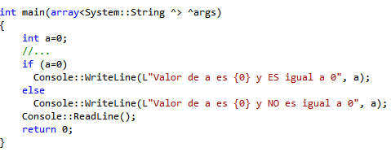
Formas de Tipado
Un LP se dice que tiene strong type checking (es fuertemente tipado) si su implementación detecta todos los errores relacionados con un mal uso del tipado tipo
¿Hay problemas con este codigo?
Pruebe a ejecutar un tal código en C++ y verifique ¿qué obtiene como resultado?
Notes:
Ud debería haber averiguado esto por su cuenta y respondido a la encuesta que se le hizo en el grupo
Posiblemente en la escritura de este código se quiso escribir if (a == 0) pero se omitió un símbolo “=“. Como en el LP no se maneja explícitamente el tipo bool la instrucción
if (a = 0) no dio error de compilación. Como a = 0 está asignando el valor 0 el resultado de a = 0 es 0. La instrucción if considera el valor 0 como falso y por consiguiente se ejecutaría la parte else posiblemente dando el mensaje que Ud. no espera

Slide 9
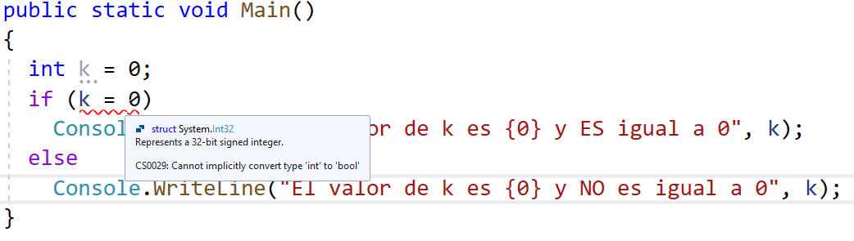
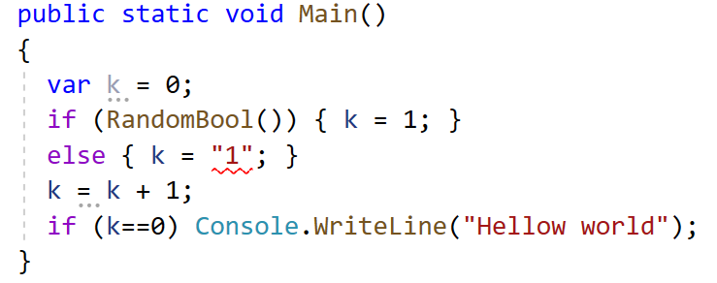
Estáticamente Tipado
C#, Java, C++, Swift
Static Typechecking
Error detectado estáticamente en (compilacion), la expresión es int y no bool
El compilador infiere que el tipo de k es int
Error detectado estáticamente, no puede convertir string a int
Notes:
RESPONDER A ENCUESTA PREVIA
En el caso de C# el error es detectado estáticamente en tiempo de compilación. Es más es detectado por el propio editor

Slide 10
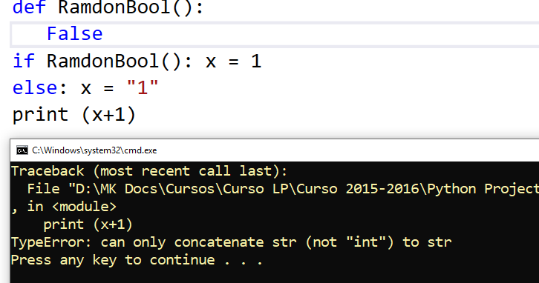
Dinámicamente tipado
Python, Javascript
Dynamic Typechecking
Error detectado dinámicamente en tiempo de ejecución
Notes:
RESPONDER A ENCUESTA PREVIA
El error SÍ ES DETECTADO pero en runtime por eso se dice que es strong and dynamic typechecking
¿Puede Ud encontrar un ejemplo en Python que un uso inadecuado de los tipos le provoque un resultado incorrecto pero que no se manifieste en excepción en tiempo de ejecución?

Slide 11
Static vs Dynamic
¿Qué preferimos? ¿Más robusto o más flexible?
Más robusto
Pero que no imponga una camisa de fuerza para programar.
Pero que permita interoperar con códigos escritos por otros aunque los tipos y los nombres de las funcionalidades no coincidan entre sí, o incluso estén escritos en otros LP
Más flexible
Pero que no impida detectar errores lo más tempranamente posible. Varios IDEs de Python ya tienen herramientas para eso
Exige mayor labor de “depuración” antes de poner una aplicación en explotación

Slide 12
La importancia del concepto de Tipo
Ayuda mentalmente a identificar y expresar un problema y a diseñar y programar su solución (Darwing).
Pueden dársele un nombre y definirse de manera explícita y estática en un LP o puede inferirse y manejarse de manera implícita y dinamicamente en un LP (o un MIX de ambos enfoques?)
Un tipo está formado por un conjunto de valores
+ una forma de representarlos computacionalmente en memoria
+ una posible notación sintáctica para expresar explícitamente built-in algunos de esos valores
"abc", 23, true, 3.14, (5, 10), [10, 20..30, 100], int[] a = new int[100], ["red": "rojo", "blue": "azul"]
+ alguna notación para construir y expresar nuevos valores
new Date(31, 12, 2021), new int[20]
+ operaciones (funciones) que se pueden aplicar sobre esos valores
k+1, if (a>0) …, c.Depositar(20)
+ Propiedades que deben cumplir esos valores (no siempre expresables formalmente como que en un valor es de tipo Date entonces si el mes es 4 el dia no puede ser 31)(contratos en Eiffel)

Slide 13
Tipos Built-In
Están integrados (preconstruidos) en el LP con una notación sintáctica y una semántica específica
Todo LP tiene que incluir tipos built-in que tiene por lo general una representación directa en el hardware como int, float, bool, char, string y una forma de representarlos computacionalmente en memoria (son los ladrillos iniciales sobre los que se construye el resto)
No son necesariamente simples (atómicos) porque se puede acceder a “partes” del valor. Ejemplo la longitud de un string s.Length o cierto carácter en un string s[s.Length-1]
Una tupla (10, a+b) en C#, Python es una construcción built-in pero no es simple-atómica
Un diccionario ["stack" : "pila", "queue" : "cola"] es Python, Swift es built-in pero no es atómica
Un enum como enum Color {rojo, azul, blanco, verde, amarillo, naranja, morado} es una construcción built-in en muchos LP pero no es simple
Notes:
Ver los enums de Swift: Mas complejos que los de C#, parecidos a los de Java en que permiten definir métodos sobre los mismos. Tienen además elementos de la programación funcional como Discriminated Union

Slide 14
¿Cómo definir nuevos tipos a partir de otros?
Por COMPOSICIÓN (Producto Cartesiano) de otros tipos
Circulo c = new Circulo(100, 200, 30.5)
Pascal like
C like
dir base del circulo c
type Circulo = record
x,y: integer;
radio: float
end
typedef struct {
int x;
int y;
float radio;
} Circulo
100
x
200
y
30.5
radio
Por lo general se representan en memoria consecutiva todos sus valores constituyentes lo que aprovecha la forma de direccionado en el hardware de una dirección base más un desplazamiento según el espacio ocupado por cada valor. De modo que si la dirección base de un valor Circulo c es D, un int ocupa 4 bytes y un double 64 entonces la componente c.radio está en la dirección D+8
Pero en esta definición no queda claro CUÁLES son las operaciones o funciones que podemos hacer con tales círculos
Notes:
Esta forma de composición más o menos implícita para conformar nuevos tipos (característica del mundo real) es la que evolucionó hacia el concepto de objeto y POO al “agrupar” en una misma definición no solo los tipos de valores que componen al nuevo tipo sino las operaciones o funciones que estos pueden realizer.
Cuando no es trascendente para el código darle un nombre al tipo, o a cada una de sus componentes, se pueden usar directamente la notación de tuplas que tienen lenguajes como Python, C#, Swift, Go, ….
Por ejemplo
min, max = (100, 200)
centroX, centroY, r = (100, 200, 30.5)

Slide 15
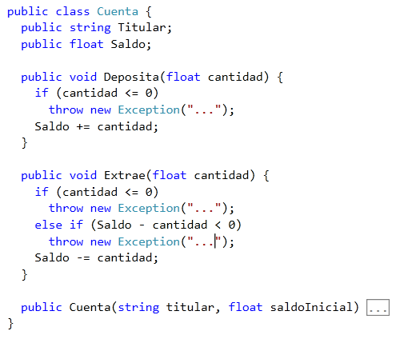
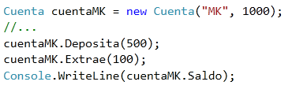

El concepto de Objeto en la POO
Encapsular en una misma definición los tipos de los valores que lo componen el nuevo tipo y las funciones (métodos) que se ellos ofrecen para trabajar con ellos
Es un principio metodológico a cumplir que se trabaje con los métodos o propiedades (que no son mas que una suerte de métodos) y no directamente con los valores que componen a un objeto. De modo de evitar equivocarse con la lógica de funcionamiento del objeto
No debería ser possible. El get, set de C# y Java
Notes:
Un LP debería ofrecer recursos para favorecer (tal vez mejor decir obligar) cumplir con las recomendaciones metodológicas, a la vez que ofrecer recursos para prevenir incumplir con tales recomendaciones.
Los distintos recursos de visibilidad que ofrecen los LPs es una forma de evitar violaciones como la del ejemplo de anterior. La introducción del concepto de propiedad para no acceder directamente a las variables de instancia de un objeto y no depender de su representación es una de ellas. Cuando decimos miCuenta.Saldo no deberíamos depender si en la representación de miCuenta hay una memoria en la que se guarda el saldo o si Saldo es calculado en el momento siguiendo una traza de operaciones que la cuenta conserva.
Analice y compare los recursos que tienen sobre esto los LPs que Usted conoce y los que se tratarán en el curso

Slide 16
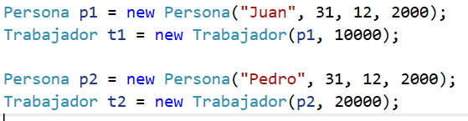
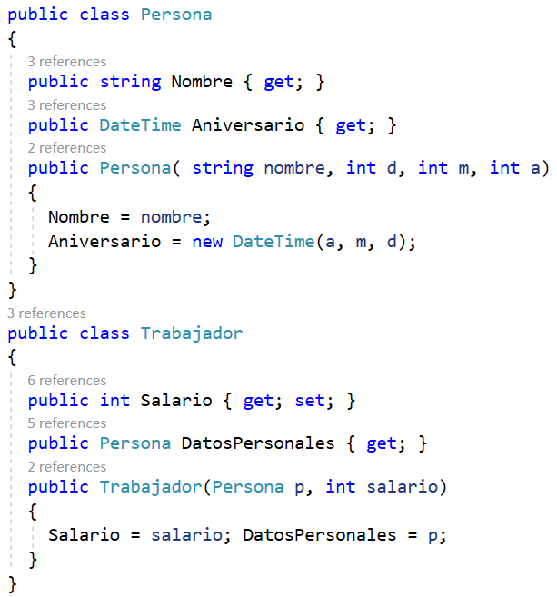
Valores y Referencias
En nombre hay una referencia
p1
Nombre
En p1 hay una referencia
31
Day
4
J
u
a
n
12
Month
Aniversario
En t1 hay una referencia
2000
Year
En Day Month Year hay un valores
t1
DatosPersonales
2000
Salario
En Salario hay un valor
p2
Nombre
31
Day
5
P
e
d
r
o
12
Month
Aniversario
2000
Year
t2
2000
Salario
Notes:
Un LP debería ofrecer recursos para favorecer (tal vez mejor decir obligar) cumplir con las recomendaciones metodológicas, a la vez que ofrecer recursos para prevenir incumplir con tales recomendaciones.
Los distintos recursos de visibilidad que ofrecen los LPs es una forma de evitar violaciones como la del ejemplo de anterior. La introducción del concepto de propiedad para no acceder directamente a las variables de instancia de un objeto y no depender de su representación es una de ellas. Cuando decimos miCuenta.Saldo no deberíamos depender si en la representación de miCuenta hay una memoria en la que se guarda el saldo o si Saldo es calculado en el momento siguiendo una traza de operaciones que la cuenta conserva.
Analice y compare los recursos que tienen sobre esto los LPs que Usted conoce y los que se tratarán en el curso

Slide 17
En C#, Java, Python los objetos se tratan implícitamente por referencia y se alojan en el heap. Los tipos atómicos se tratan por valor
En otros LPs (como C++) se trabaja o no explícitamente con apuntadores para indicar si se trabaja con la referencia o con lo referenciado.
Esto significa que ya que tener claro como cada LP maneja los conceptos de copia, traspaso de parámetros y comparación por igualdad

Slide 18
Arrays
Expresan una secuencia “enumerada” (por lo general a partir de 0) de valores de un mismo tipo que son accedidos no a través de un nombre como en la composición sino por su posición numérica (índice) en la secuencia
Están presentes en casi todos los LPs desde los primeros como FORTRAN. Su utilidad es no solo por lo que expresan sino porque son MUY EFICIENTEMENTE representados a nivel de las arquitecturas de memorias del hardware
…
…
Si el valor de cada elemento se representa por ejemplo en 3 bytes
Entonces acceder al elemento k es sumar k*3 a la dirección base en donde se guarda el array. Lo cual es muy eficientemente calculado en tiempo constante por el hardware sin depender de la cantidad de elementos en el array
Notes:
Ud posiblemente se haya preguntado por qué en la mayoría de los lenguajes se enumeran a partir de 0 y no a partir de 1 como hubiera sido más natural. En tal caso el ultimo element de un array que tiene N elementos sería el a[N] y no el a[N-1] como seguro ocurre en los LPs con los que Ud ha trabajado.
La razón está permeada por el propósito de los primeros LPs como C de estar más pegado al hardware y buscar más eficiencia de modo que la dirección en memoria del primer elemento estuviese en la posición 0 y no tener entonces que restar un 1 al valor del índice k. Investigue en cuáles LP los arrays se enumeran a partir de 1
Que el acceso a los elementos de un array se haga en tiempo constante y del modo más eficiente posible es clave para el cálculo de la complejidad de muchos algoritmos

Slide 19
Arrays
¿En qué momento se define el tamaño o cantidad de elementos de un array?
Para un uso eficiente del cálculo del direccionado los algunos LPs iniciales (Pascal) solo permitían definir arrays en los que el tamaño estaba decido estáticamente en el texto del código y su espacio se ubicaba en la pila (ver organización de memoria)
int[1000] a; double[200] b; int c[50]
…
…
…
a
b
c
Si sabemos estáticamente el espacio que ocuparía el array a y el array b entonces podemos saber dónde empezaría el array c. La posición en memoria donde estaría un elemento c[k] sería la posición donde empieza a + la longitud en bytes de a + longitud en bytes de b + (k-1)* espacio que ocupe un valor del tipo de los elementos de c
Pero este enfoque tiene el inconveniente de que en ejecución se reserva espacio fijo en la pila para cada array cuando tal vez se hubiese necesitado menos con la consiguiente subutilización de la memoria
Notes:
Algunos LPs como Algol pretendieron que el tamaño de un array no tuviese que ser determinado estáticamente en el código sino que pudiese ser especificado en ejecución.
Usando una notación a lo C# un método M (procedimiento en la jerga de Algol) podría ser
M(C x, int n, int m)
{
int[n] a;
int[m]b;
int[j]c;
…
}
De modo que el espacio para los arrays a y b pudiese ubicarse en el espacio de la pila correspondiente a las variables de M antes de comenzar la ejecución de M.
Mantener la pretención de que el cálculo de la posición de un elemento como c[k] se pudiese calcular de manera eficiente, con independencia de cuántos arrays tuviese ubicados antes en la pila complicaba el trabajo del compilador para generar el código. Había que hacer cierto cálculo previo antes de comenzar la ejecución del método para saber la ubicación de los arrays y no tener que repetir dicho cálculo cuando se hiciese referencia a algun elemento del array como c[k].
Para el cálculo eficiente del direccionado en tiempo de ejecución las implementaciones de compiladores para Algol introdujeron un recurso denominado dope vector. Ud puede buscar sobre esto en la web o si existe aún en la biblioteca de MATCOM algún viejo ejemplar del libro LENGUAJES DE PROGRAMACIÓN Y TECNICAS DE COMPILACIÓN del que lamentablemente no tenemos version en digital

Slide 20
Arrays en el Heap
Como se analizó en la dispositiva anterior no era efectivo que los arrays se ubicaran en la pila y a la vez poder tener arrays cuyo tamaño se decidiese durante la ejecución
Por eso los LPs de la familia de C tienen también el recurso de apuntadores (punteros, pointers). En espacio para un array se reserva en el momento de la ejecución que se necesite y los que se obtiene es un “apuntador” o “referencia” a una zona de memoria donde se ubica el espacio del array.
c
k
d
int[ ] *c; int k;
...
c = new int[100];
k = 5;
int[] *d = c;
5
c y d han quedado apuntando a un mismo array
Pila
…
…
0
99
Heap
Espacio del array “apuntado” por c y d
Notes:
En lenguajes como C, C++, Pascal la administración del heap queda bajo responsabilidad del programador. Es decir, la decision de cuándo se reserva memoria para el array y cuándo se libera la memoria ocupada por el array (ponerla a disposición del sistema para que se pueda reutilizar).
Esto es uno de los grandes dolores de cabeza en la programación en C, C++ porque un error de programación puede provocar que quede un apuntador o referencia al limbo, es decir una referencia a una zona de memoria en el heap que ya ha sido “liberada” para su reutilización pero que en otra parte del programa puede pensar que la puede seguir utilizando.
Vea la siguiente diapositiva como quedaría el heap si se hace un delete c mientras d queda apuntando a la zona de memoria que antes compartía con d

Slide 21
Arrays en el Heap, Memory leaks
c
k
d
int[ ] *c; int k;
...
c = new int[100];
k = 5;
int[] *d = c;
5
c y d han quedado apuntando a un mismo array
Pila
…
…
0
99
Heap
Espacio del array “apuntado” por c y d
d queda apuntando a una zona que ha sido “liberada” y que por tanto puede haber sido asignada a otro propósito
c
k
d
5
delete c;
Pila
…
…
0
99
Heap
Zona de memoria en el heap liberada vía c pero que pudiera seguirse usando vía d
Notes:
Administrar esta zona del heap para evitar que queden colgadas este tipo de referencias o para evitar que la memoria quede muy fragmentada con espacios liberados pero sin un espacio consecutivo suficiente para dar respuesta a una futura demanda.
Técnicas para reorganizar la memoria compactando la memoria utilizada y cambiando los apuntadores a las nuevas ubicaciones es lo que se conoce como Recolección de Basura (Garbage Collector)
Uno de los aportes de LPs como Java, Python, C# es ocuparse automáticamente de esta tarea.
Sobre estos temas se volverá más adelante en seminarios

